Slide 1
定量データで経営の意思決定に貢献する -戦略的人材アセスメントProfileXT-
HRDグループ
プロファイルズ株式会社

Slide 2
アジェンダ
１・課題背景：人材アセスメントの活用の意図
２・解決策：ProfileXT®について
３・導入効果：各種事例紹介
４・実施プロセス：典型的な実施の流れ

Slide 3
課題背景
人材アセスメント活用の意図

Slide 4
○ ビジネス環境の変化により想定されるリスク
生産労働人口の自然減少
（現在：7600万人 2030年：6700万人 2040年：5700万）
どれだけ秀逸な成長戦略を立てても、
十分な労働力が確保できなければその実現は困難
本当にいない
自社にとって
良い人材が
いない
必要な人材を 見極める方法が必要
外部から人材を 獲得する必要あり
実はいる
適切な育成策を
すぐさま実施する
企業は、自社にとって必要な人材を見極めるための
新たな方法を手に入れる必要がある

Slide 5
○ ビジネスにおける大きな流れ
経営の意思決定がデータ活用により、
質と量共に向上する時代になっています。
生産・販売・マーケティング・オペレーションと経営のあらゆる情報がデータにより効率化する時代になっている。今後、この流れは加速する傾向にある。
部門 | フォーカス | 提供する情報
財務 | 経済と業績 | 財務データ など
マーケ ティング | 顧客の興味 と傾向 | 市場シェア など
製造 | 業務効率化 | 生産性、品質、効率
人事 |  | ？？？
<課題>
人事領域はデータを十分に活用出来ていない

Slide 6
○ ソリューションの方向性/我々の信念
定量データで経営に貢献する
これまでの情報に加えて
スキル
評価履歴
8.5
…
思考スタイル
生い立ち
経歴
行動特性
4.5
評判
人柄
見た目
興味
7.8
伝統的な人事スタイル
- 経験や直感に偏りがちという課題
アセスメント・データ分析
（科学の力）
人材アセスメントデータは科学的に人材の資質を見える化し、
経営にインパクトを与える人材の意思決定に寄与します

Slide 7
解決策
ProfileXT®について

Slide 8
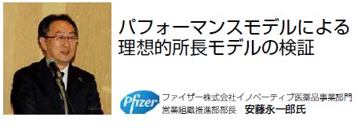
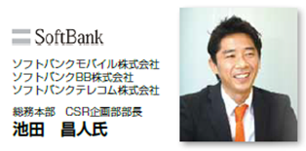
世界125ヶ国4万社の企業が導入する世界基準
戦略的人材アセスメント・ProfileXT
世界の実績
国内の実績
☑1991年設立以来、四半世紀の歴史
☑世界中の1000社を超えるビジネス パートナーによる展開
☑2011年日本上陸以来、製薬・通信・
小売・金融・化学・アパレル・住宅等
あらゆる業界での実績
各企業がPXTがもたらす導入効果を伝えています

Slide 9
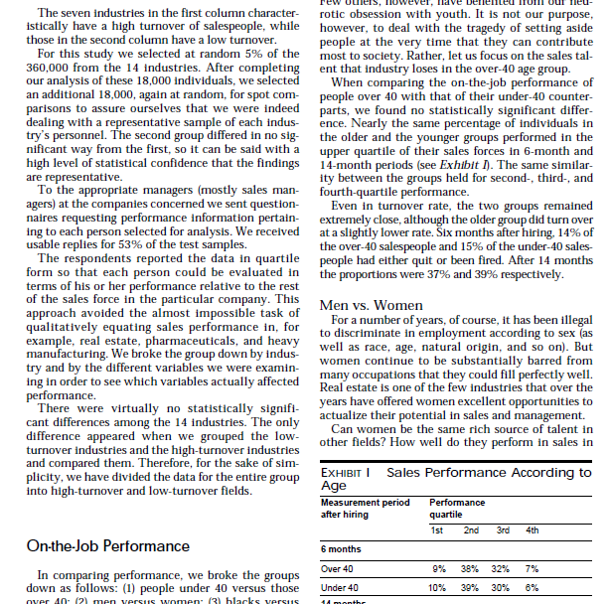
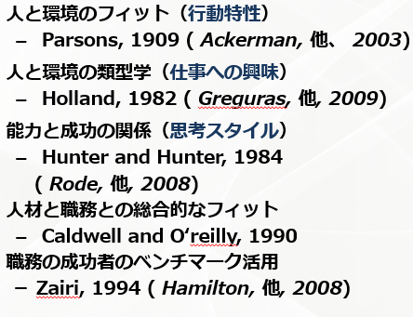
20年間36万人へのキャリア追跡調査の結果 職務にフィットしている人材は、そうでない人材と比較して、およそ2.5倍の生産性をもたらす という研究結果が報告されています。
ProfileXTの学術的根拠
ProfileXTは複数の専門家の理論を集結し、 人と職務のフィット（Job Fit）を 実現するために開発されました。 提供元のワイリー社は継続的に 品質への投資を行っています。
PXTの学術的根拠となる
各専門家の理論
Notes:
2nd Click
3rd Click
4th Click

Slide 10
ProfileXTが実現するソリューション
人と職務の”Job Fit“を測定
あるべき
人物像
Successful Job Characteristics
個人の特性Personal Characteristics
JOBFIT

Slide 11
○ 人材アセスメント／ProfileXTで実現できること
自社の人材を見極め、適切な意思決定を促す
ポジション毎のあるべき人物像を基準とした
採用、適材配置、育成の実施
採用
育成
あるべき
人物像
どの人材が育成効果が高いのか？
候補者のうち誰を採用するのか？
選抜
人材アセスメント
ProfileXT活用
全体像
どの候補者を選抜すれば良いか？
どの部署に誰を配置すべきか？

Slide 12
ProfileXTで見抜く人材の潜在的な特性
顕在化している領域
・スキル： 学歴、職歴、経営知識、プロジェクト経験、資格など
・行動： 日々の言動、リーダーシップコンピテンシー 、
360度フィードバックの情報
・価値観： 在り方、企業文化の共有 など
思考スタイル/
情報認知のスタイル
潜在化している領域
ProfileXTの測定領域
行動特性/
心地よいゾーン
・ポテンシャル：
職業DNAと言われる人材固有の資質面
簡単には観察できない、顕在化していない領域
思考スタイル/行動特性/仕事への興味で 総合的な人物像を測定する
仕事への興味/
動機欲求の源

Slide 13
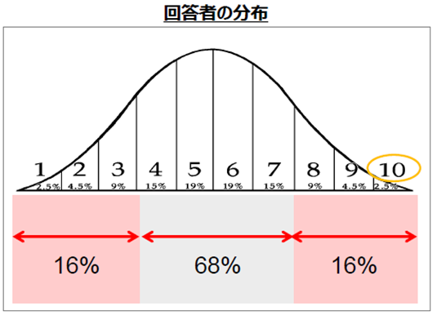
ProfileXTの測定領域
人材の職業DNAを3つの領域から複合的に測定
ラーニング指標
言語スキル
言語的推理
計算能力
数的推理
1
2
3
4
5
6
7
8
9
10
1
思考スタイル/
情報認知のスタイル
2
3
4
5
6
7
8
9
10
1
2
3
4
5
6
7
8
9
10
1
2
3
4
5
6
7
8
9
10
1
2
3
4
5
6
7
8
9
10
エネルギー
主張性
社交性
組織従順性
態度
決断性
協調性
独立性
判断の客観性
1
2
3
4
5
6
7
8
9
10
1
2
3
4
5
6
7
8
9
10
1
2
3
4
5
6
7
8
9
10
行動特性/
心地よいゾーン
1
2
3
4
5
6
7
8
9
10
1
2
3
4
5
6
7
8
9
10
1
2
3
4
5
6
7
8
9
10
1
2
3
4
5
6
7
8
9
10
1
2
3
4
5
6
7
8
9
10
1
2
3
4
5
6
7
8
9
10
事業開発
財務/事務管理
人的サービス
研究/分析
機械/作業
クリエイティブ
1
2
3
4
5
6
7
8
9
10
1
2
3
4
5
6
7
8
9
10
スコアは標準的な人口分布全体の中で示される
仕事への興味/
動機欲求の源
1
2
3
4
5
6
7
8
9
10
1
2
3
4
5
6
7
8
9
10
回答者のスコア10の場合、その指標の強さが2.5%の
範囲に位置することを意味する。
1
2
3
4
5
6
7
8
9
10
1
2
3
4
5
6
7
8
9
10
Notes:
Superior Performance: The Information Gap
June 19, 2006
Profiles International, Inc.
13

Slide 14
あるべき人物像
“パフォーマンスモデル”作成方法
現職者分析
職務モデルライブラリ
職務分析サーベイ
社員アセスメント結果
（High/Mid/Low パフォーマー比較)
サンプルの
ハイパフォーマーモデル
（ライブラリデータ）
上層部が望む理想像
（定性情報）
①
②
③
貴社で成果を 上げている人材の ベンチマーク
プロファイルズ社が
保有する1400種の
職務モデル
上層部の期待を
モデルに反映する
57問のサーベイ質問
上記３つのアプローチを駆使し、求める人材像を明らかにします。

Slide 15
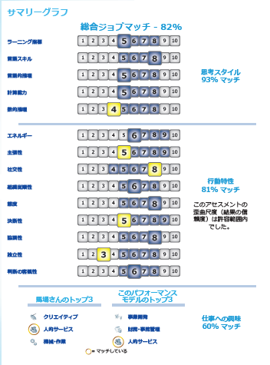
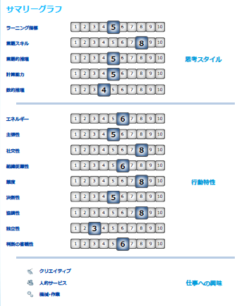
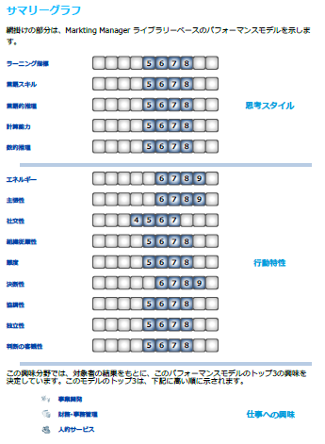
パフォーマンスモデルと人材のフィットを確認し
人材マネジメントに活用する
候補者別
ジョブマッチレポート
個人グラフ
パフォーマンスモデル
ギャップ
・ポジションごとのパフォーマンスモデルと
各候補者それぞれのジョブマッチ％を抽出
ジョブマッチの情報を活用した、
採用・配置・育成への意思決定情報として活用
15

Slide 16
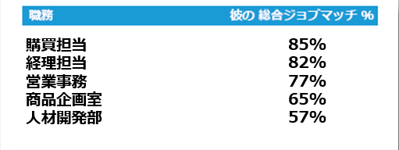
戦略的人材配置：個人のキャリアプランニング
購買担当
経理担当
営業事務
商品企画室
人材開発部
1候補者
複数ポジション
一人の人材と複数の職務のマッチ率を表示
ジョブローテーションやキャリアプランニングの判断材料に

Slide 17
サクセッションプランニング：
事業別・職務別の後継者育成計画
海外拠点長
複数候補者
１ポジション
堀口 純子
木谷 芳雄
福山 裕二
久保 智明
小堺 幹子
複数の候補者と一つの職務のマッチ率を表示
重要ポジションの後継者発掘などへの活用

Slide 18
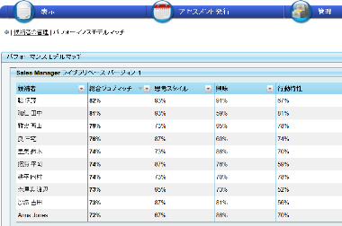
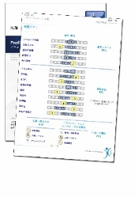
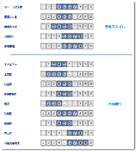
人材情報の蓄積・分析・効果検証を実現するプラットフォーム
グローバルアセスメントセンター（GAC）
管理者
Global Assessment Center
(GAC)
レポート出力
13種類/33言語
JobFit分析
PAC
PSC
人材データ蓄積
パフォーマンス
モデル作成
アセスメント
配信
候補者
GACはクラウド環境で提供されるプラットフォームです
内製化による人材マネジメントのPDCAを実現します

Slide 19
導入効果
各種事例紹介

Slide 20
課題とソリューション適用領域
ソリューション
適用領域
課題例
ソリューション
リコメンド/
アクション
得られる
利益
ー採用ー
採用のミスマッチ
ポジション毎の
成功人材の
要因を特定
高精度な
採用判断の
情報
優秀人材の
確保と定着
ー配置ー
客観性を欠いた
人材配置や選抜
配置転換における客観的な
意思決定情報
効果の高い
配置転換の
実現
ー育成ー
投資効果の低い
育成
投資価値の高い
人材の発掘
人材の成長による
業績への寄与

Slide 21
採用
業界： コンサルティング事業
目的： 中途採用精度向上と
育成の仕組み化
規模： 100名以上対象
中途採用/育成仕組み化
2014年
2015月
コンサルタント モデル作成
効果検証
業績優秀者による
ハイパフォーマーモデル
最新の業績優秀者
7月
10月
背景
ソリューション
効果
・ 経営戦略の柱にコンサルタントの
中途採用と育成を掲げる
・ 採用に関するコスト、早期離職
リスク、社員のモチベーション維持
が課題。
・ 好業績者をベースにした
パフォーマンスモデルの定義
・ 採用プロセスにPXTを導入
・離職率の低減 → 1／５へ
・1500万円以上のコストダウン

Slide 22
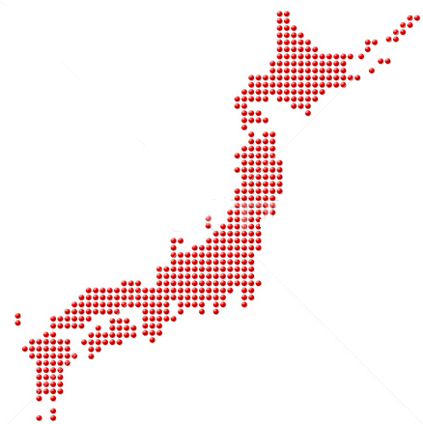
配置
営業所長登用→育成施策実施
業界： 医薬品の製造と販売
目的： 所長登用
規模： 160名以上対象
全国に散らばる
営業所長
理想的
営業所長モデル
の構築
東京本社
本社サイドから全国の
適性ある人材を即座に特定
導入背景
ソリューション
効果
・ビジネス環境変化への組織対応
・自社コンピテンシーモデル再定義
・要件を満たす営業所長の登用
・パフォーマンスモデルの設計
・モデル定義のファシリテーション
・結果のレポート（PACの活用）
・所長登用のための客観的な人材情報
・健全な議論の機会提供
・登用後の育成を支える教材の提供

Slide 23
育成
リーダーシップ開発
→幹部社員の選抜
業界： ＩＴ／セキュリティー
目的： 次世代幹部の育成と選抜
規模： プロジェクト規模 約30名
経営幹部像
１.スキルの適合
2.組織文化
との適合
3.職務との適合
ProfileXT
3つの視点で昇格に
相応しい人物を見極める
育成対象者 30名
背景
ソリューション
効果
・ビジネス環境の変化に伴う次世代の
リーダー育成ニーズの高まり
・現職役員の在籍年数が長い
次世代層を的確に見極めたい
・一連のリーダーシップ開発プログラムの
実施
・現職役員をベースにしたモデル設計
・「見極め」に関するレポート提出
・参加者の育成教材として成長に寄与
・役員登用におけるＰＸＴデータの活用
・今後のアサインメントにおける判断軸として

Slide 24
実施プロセス
典型的な導入パターン

Slide 25
プロジェクトプロセス概要
フェーズI
フェーズII
フェーズIII
対象者決定
PXT回答期間
お客様
PXT活用：
アサインメント
PXT実施
ガイダンス
上層部への インタビュー
職務分析サーベイ回答
キックオフ
レポート 提出
当社
パフォーマンスモデル作成
（現職者分析・ライブラリ・職務分析サーベイ）
パフォーマンスモデル
検証
PXTプラットフォーム
開設、PXT配信
データ分析・レポート作成

